Slide 1
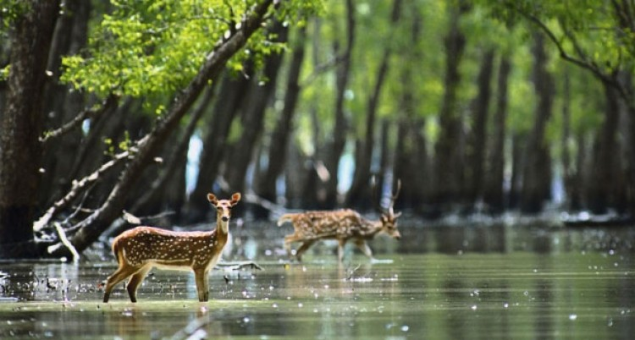
স্বা গ ত ম

Slide 2
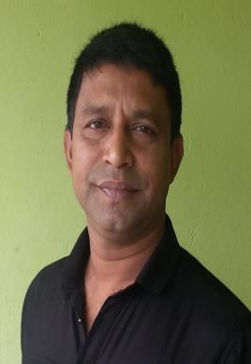
শিক্ষক পরিচিতি
মোঃ শাহজাহান আলম খান বিপ্লব
সহকারি শিক্ষক
কাজিয়াটি পালেহা সরঃ প্রাঃ বিদ্যালয় মোহনগঞ্জ,নেত্রকোনা।

Slide 3
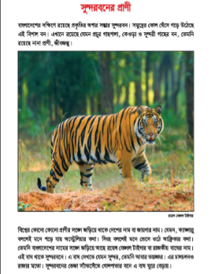
পাঠ পরিচিতি
শ্রেণিঃ ৫ম
বিষয়ঃ আমার বাংলা বই
পাঠঃ সুন্দরবনের প্রাণী
পাঠ্যাংশঃবাংলাদেশের দক্ষিণে… ................থেকে বাঁচাতে হবে।

Slide 4
শিখনফল
2.2.1 গল্প শুনে মূল বিষয় বুঝতে পারবে ।
১.১.১ যুক্তবর্ণ দিয়ে তৈরী শব্দ স্পষ্ট ও শুদ্ধভাবে বলতে পারবে।
১.১.২ যুক্তবর্ণ দিয়ে তৈরী শব্দযুক্ত বাক্য শুদ্ধভাবে বলতে পারবে।
১.৩.১ পাঠে ব্যবহৃত যুক্তবর্ণ সংবলিত শব্দ শুদ্ধ উচ্চারণে পরতে পারবে।
২.৫.১ বাংলাদেশের প্রাকৃতিক বৈচিত্র বিষয়ের বর্ণনা লিখতে পারবে।

Slide 5
চল আমরা কিছু ছবি দেখি

Slide 6
ছবিতে আমরা কি দেখতে পাচ্ছি?
আমরা সুন্দরবনের বিভিন্ন প্রাণী দেখতে পাচ্ছি।

Slide 7
আজকের পাঠ
সুন্দরবনের প্রাণী

Slide 8
এখন আমরা একটি ভিডিও দেখব

Slide 9
সুন্দরবনের অবস্থান
বাংলাদেশের দক্ষিণে সমুদ্রের কোল ঘেঁষে গড়ে উঠেছে সুন্দরবন।

Slide 10
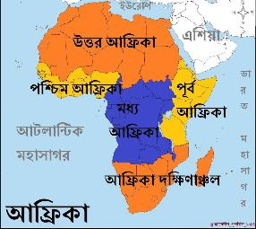
বিশ্বের কিছু প্রাণীর সাথে জড়িয়ে আছে দেশ বা স্থানের নাম

Slide 11
সুন্দরবনের উল্লেখযোগ্য বৃক্ষসমূহ
সুন্দরী
গোলপাতা
কেওড়া

Slide 12
সুন্দরবনের বিলুপ্ত প্রাণীসমূহ
গন্ডার
শকুন
চিতাবাঘ
মদন টাক
বুনো শুয়োর
হাতি

Slide 13
এসো কিছু শব্দের অর্থ জেনে নেই
অপার =
অগাধ,অসীম
বিলুপ্ত =
যা লোপ পেয়েছে
সম্ভার =
বিভিন্ন উপাদান,বিভিন্ন জিনিস
অমূল্য =
যার মূল্য নির্ধারণ করা যায় না
রয়্যাল =
রাজকীয়
ভয়ঙ্কর =
ভীতিজনক,ভীষণ

Slide 14
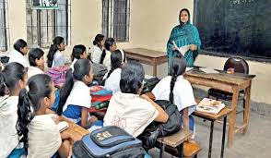
চলো আমরা বই পড়ি
তোমার পাঠ্যবই এর ১০ পৃষ্ঠা খোল।আমি পড়ি, তোমরা আঙ্গুল দিয়ে মিলিয়ে নাও।

Slide 15
ম
ভ
যুক্তবর্ণ
ঙ
ক
ক
সম্ভার
+
ষ
ম্ভ
=
ঙ্ক
ভয়ঙ্কর
=
+
ক্ষ
ম্প
বৃক্ষ
=
+
ম
প
সম্পদ
=
+
ঙ
গ
ঙ্গ
=
+
সঙ্গে

Slide 16
দলীয় কাজ
তোমরা ৪টি দলে ভাগ হয়ে বস। দলে পাঠটুকু পড়। প্রথমে একজন পড়বে অন্যরা মনযোগসহ শুনবে। এভাবে সবাই পড়বে।

Slide 17
একক কাজ
উপযুক্ত শব্দ বসিয়ে শূণ্যস্থান পূরণ কর
সম্ভার
বিলুপ্তপ্রায়
প্রকৃতির
ভয়ঙ্কর
অপার
প্রাণী বৃক্ষলতা সব কিছুই __________ দান।
বাংলাদেশ _________ সৌন্দর্য্যে ভরপুর।
প্রকৃতির অপার ________ সমুদ্রের নিচে রয়েছে।
বাঘ দেখতে যেমন সুন্দর তেমনি আবার __________।
শকুন বাংলাদেশে এখন ____________ পাখি।

Slide 18
মূল্যায়ন
নিচের প্রশ্নগুলোর উত্তর খাতায় লিখঃ
সুন্দরবনের ৫ টি বিলুপ্তপ্রাপ্ত প্রাণীর নাম লিখ।
সুন্দরবনের ৩ টি গাছের নাম লিখ।
ক্যাঙ্গারু এবং সিংহ কোন দেশের প্রাণী?

Slide 19
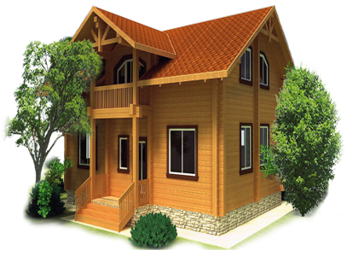
বাড়ির কাজ
সুন্দরবন সম্পর্কে ৫ টি বাক্য লিখে আনবে।

Slide 20
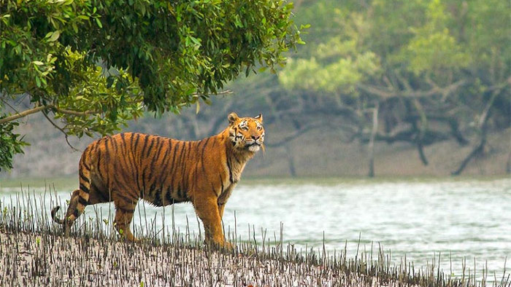
সবাইকে
শুভেচ্ছা

